Slide 1



Evolua a sua empresa de IT e Non-IT com o Modelo de Maturidade por Faixas
Erasto Meneses
Chief Agile Coach – Softplan

Slide 2
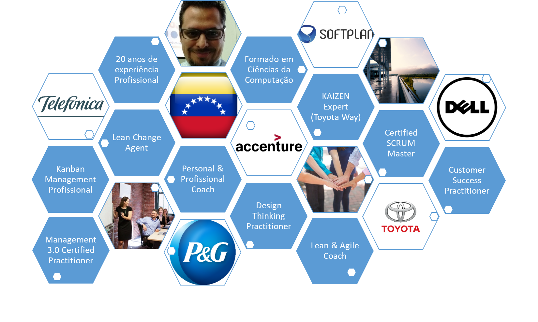

UM POUCO DE MIM

Slide 3

A SOFTPLAN

Slide 4


Slide 5



27anos
+de 1600
+de 3000
de experiência no mercado
softplayers
clientes

Slide 6
2017
Como entregar ainda mais qualidade e valor ao cliente, com crescimento exponencial do mercado e da Softplan?

Slide 7

LEAN VS. AGILE?

Slide 8



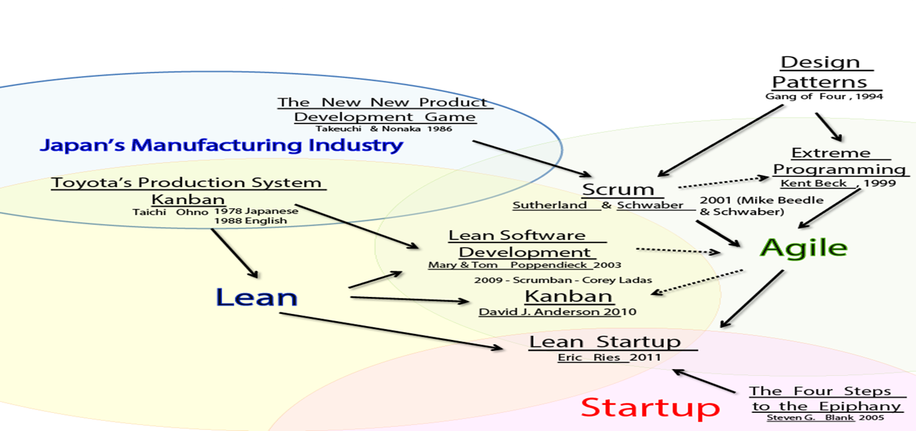









JUNTOS É MELHOR!

Slide 9
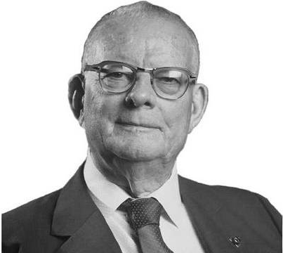
REFLEXÃO
“Não é necessário mudar. A sobrevivência não é obrigatória.”
William Edwards Deming

Slide 10
O que diferencia o sucesso do fracasso?
100% das mudanças avaliadas como “SUCESSO” tiveram uma boa solução ou abordagem técnica
98% das mudanças avaliadas como “FRACASSO” também tiveram boa solução ou abordagem técnica
18 edições
4500 respondentes
19 países
80% empresas Fortune 100+
Fonte: Prosci – Change Management Survey 2016

Slide 11

VOCÊ

Slide 12

Razões para a resistência das pessoas
Falta de consciência sobre a mudança
Por quê?
Medo do desconhecido
Sair da zona de conforto
Qual impacto sobre mim?
Insegurança quanto ao patrocínio
Falta confiança no discurso da liderança

Slide 13

Razões para a resistência dos Líderes
Medo de perder o controle
Falta de tempo
Confortável com a situação atual
Sem respostas em relação à mudança
Sem envolvimento no desenho da proposta

Slide 14
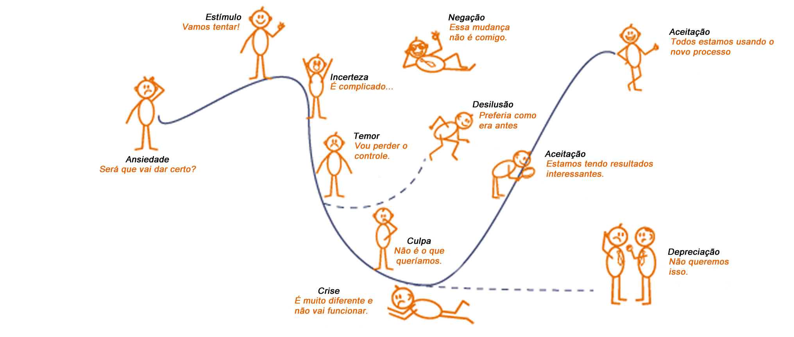
Curva de reação à mudança da Kluber Ross

Slide 15

Como engajar mais as pessoas?
Oportunidades de melhoria?

Slide 16












Lean-Agile Engine
Feedbacks 360º
Cerimônia
Passagem de Faixa
Data Driven
Divulgação de
Resultados
SoftCoach
6
meses
Capacitação
Kaizens
Avaliação da
Maturidade
Value Stream
Mapping
Definição de
Objetivos
Acordo das
Ações
Estrutura Time

Slide 17
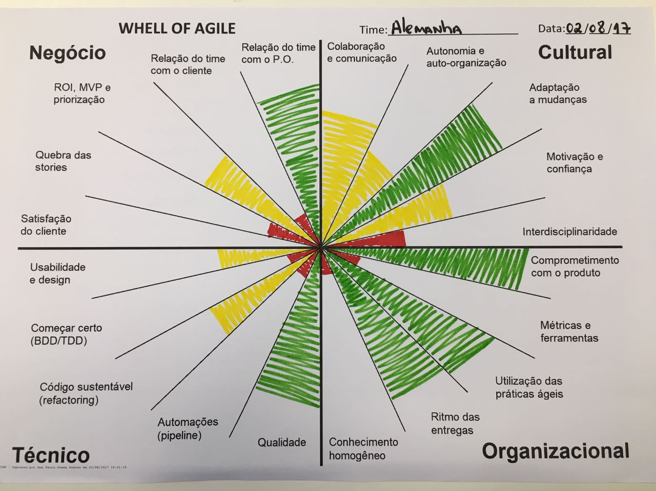
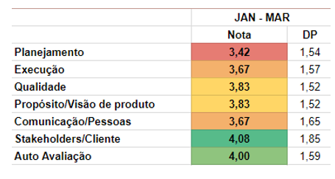
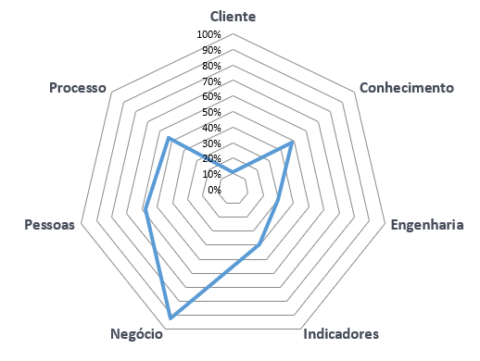
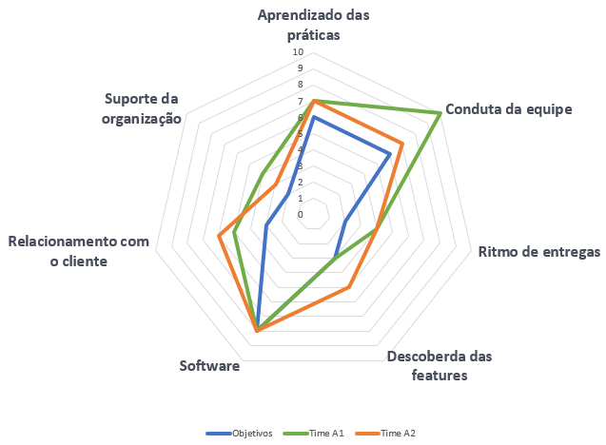
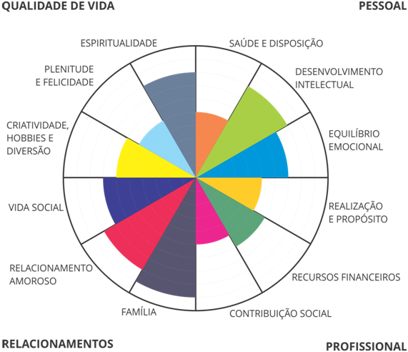
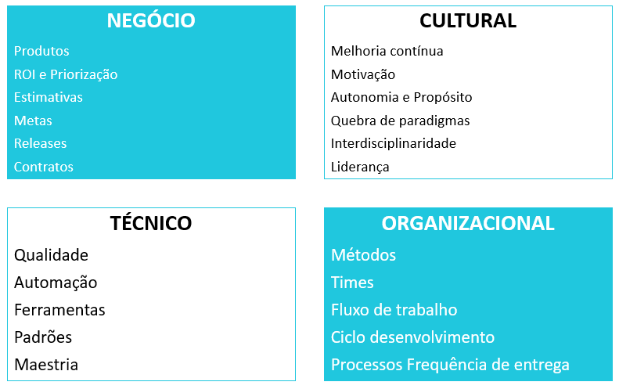
1on1
Radar Ágil
Roda Ágil
Roda da Vida
Bússola Ágil
Domínios de conhecimento da agilidade

Slide 18








Nasce o Modelo de Maturidade por Faixas (MMF)
1° Nível - Branca
2° Nível - Amarelo
3° Nível - Laranja
4° Nível - Verde
5° Nível - Azul
Senpai (sênior) - Marrom
Sensei (mestre) - Preta
Shihan - Vermelho
Notes:
Shihan - Vidas exemplares

Slide 19

Qual é o propósito do MMF?
Desenvolver e evoluir os times e seus indivíduos nos domínios de Cultura, Organização, Tecnologia e Negócio com o intuito de elevar a sua performance e qualidade tornando eles times de classe mundial.

Slide 20
E se for menos abstrato?
E se metrificarmos?
Oportunidades de melhoria?

Slide 21


Risco
Notes:
Falar do Avaí com a ISO
Mas porque não tentar?

Slide 22
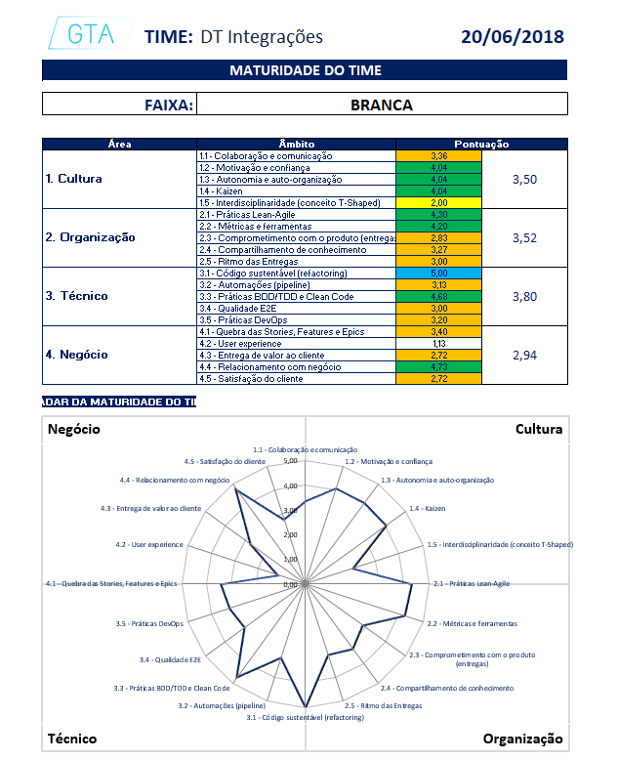
Avaliação da Maturidade

Slide 23

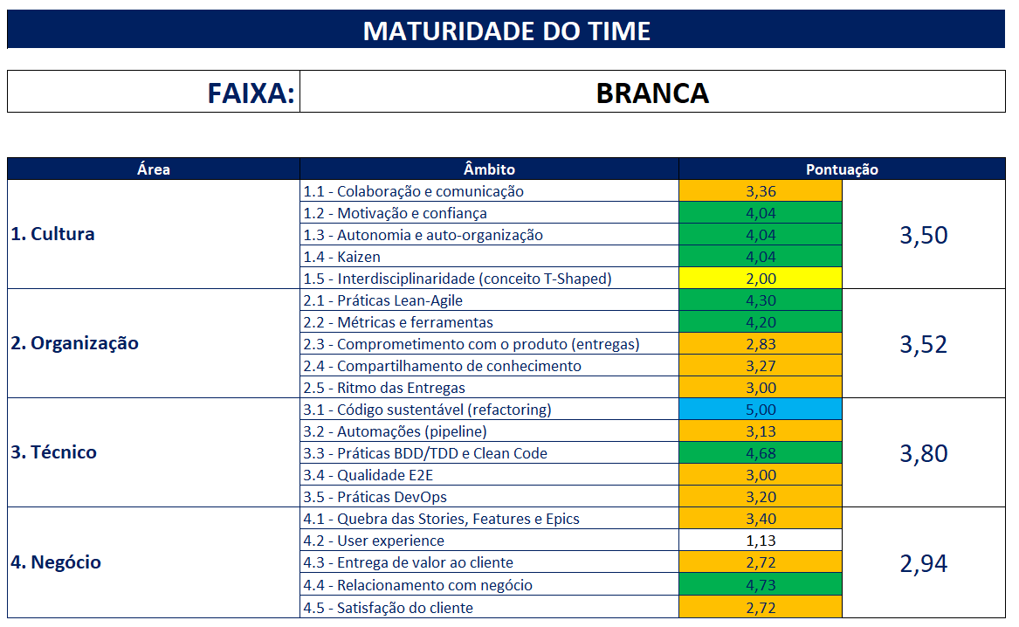
Avaliação da Maturidade

Slide 24
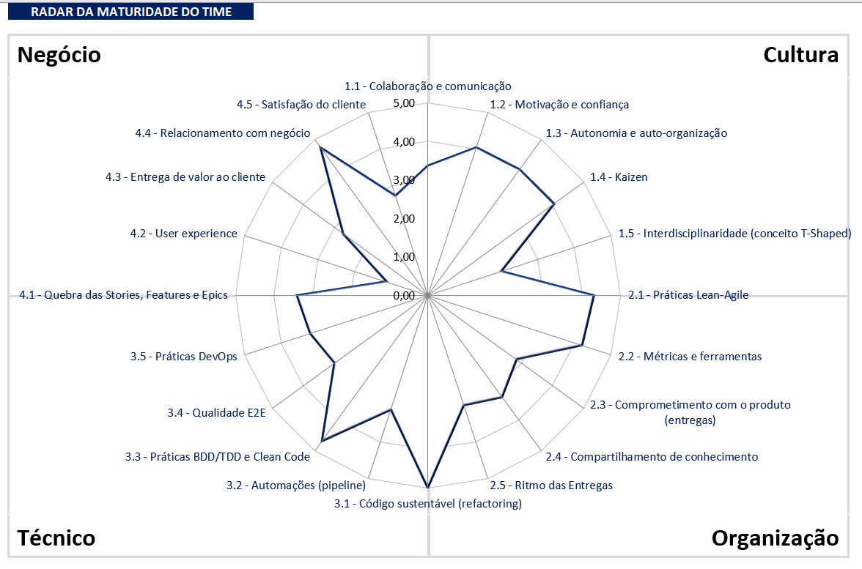
Avaliação da Maturidade

Slide 25
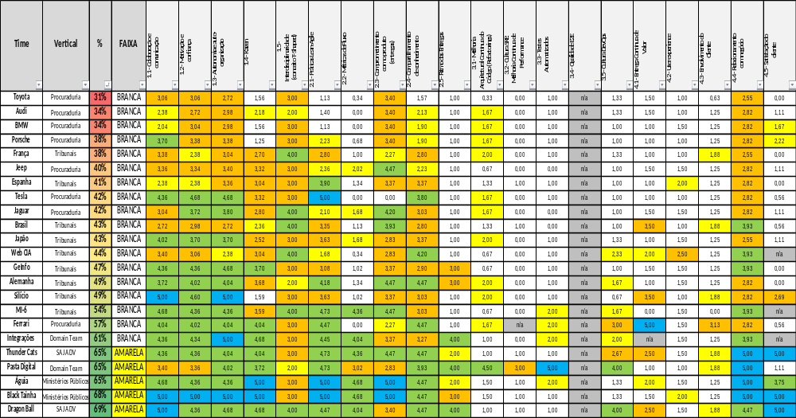

Média: 49%

Slide 26
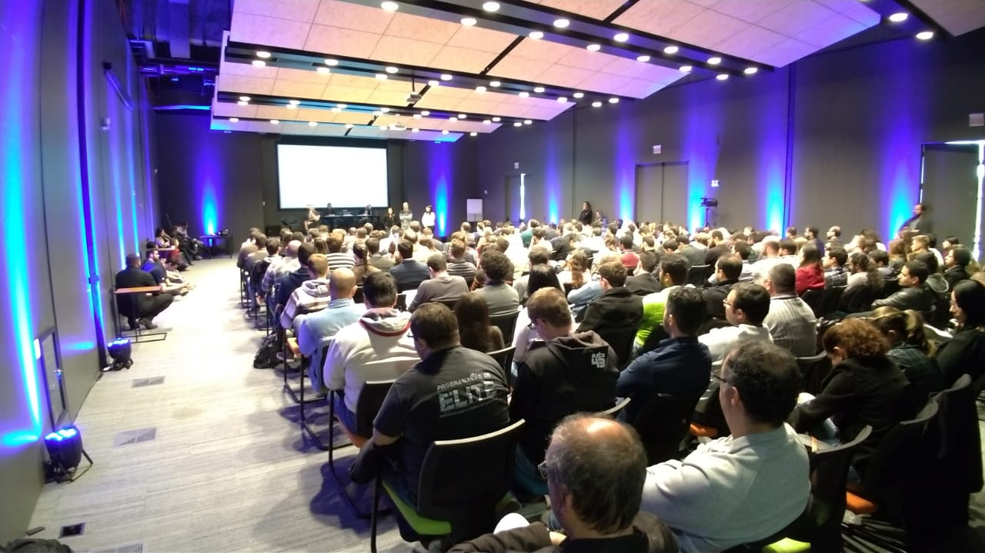
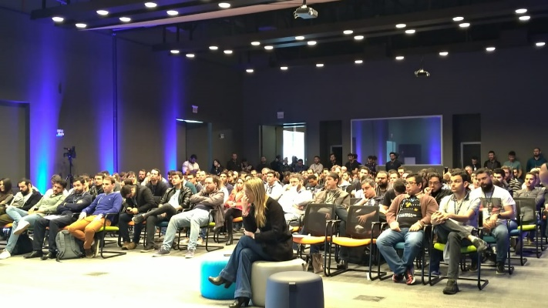
Cerimônia de Entrega de Faixas

Slide 27
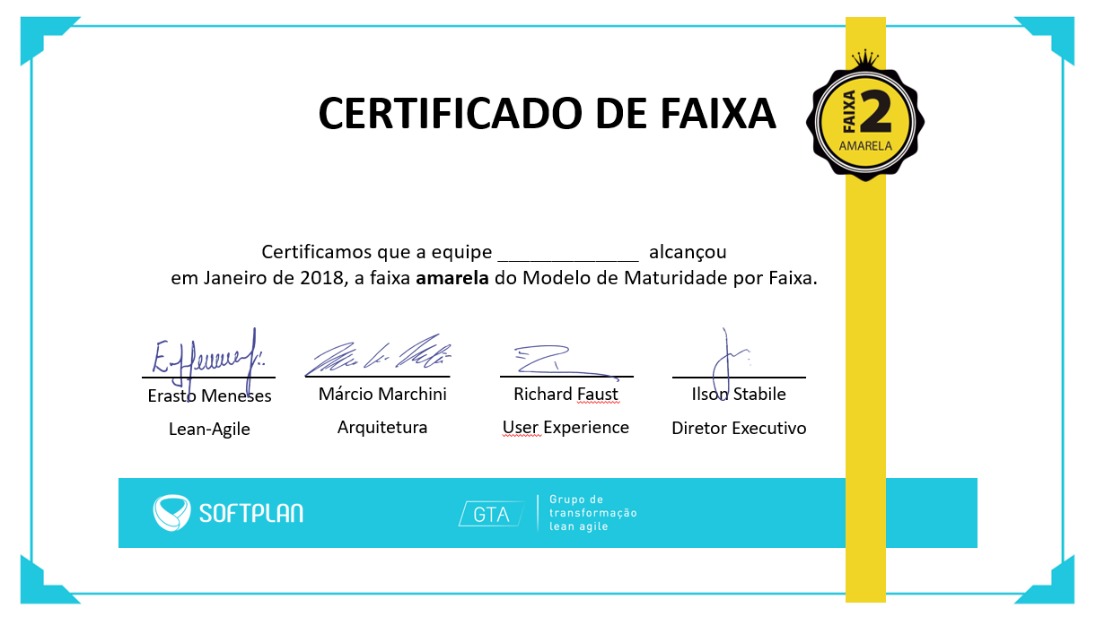
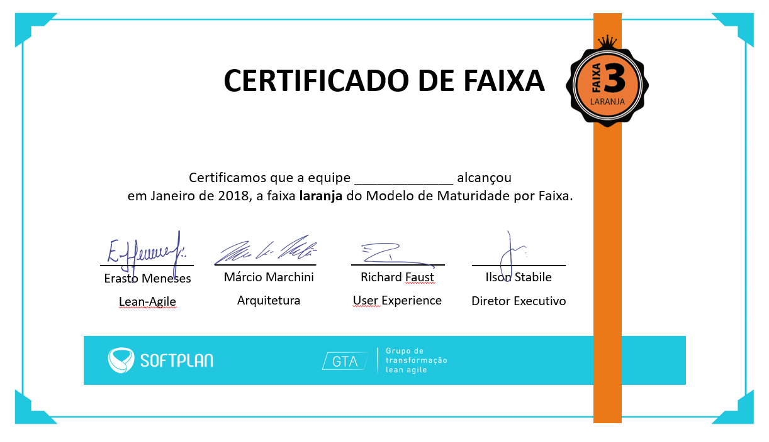
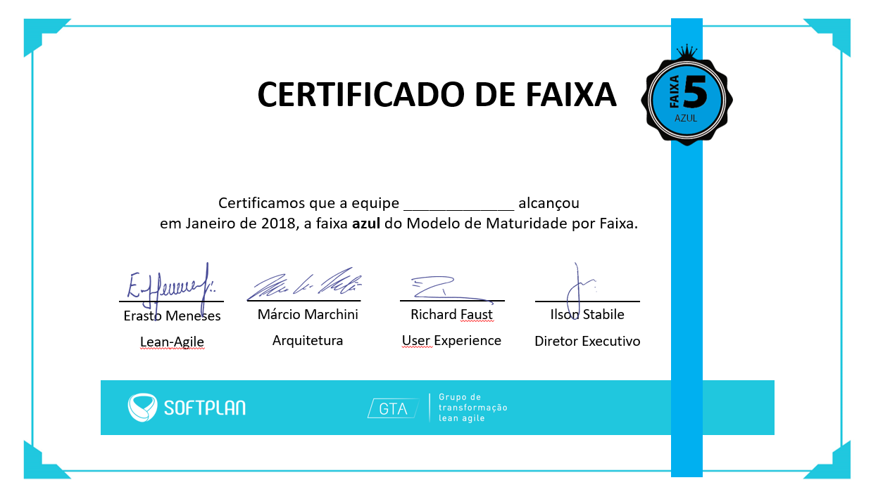
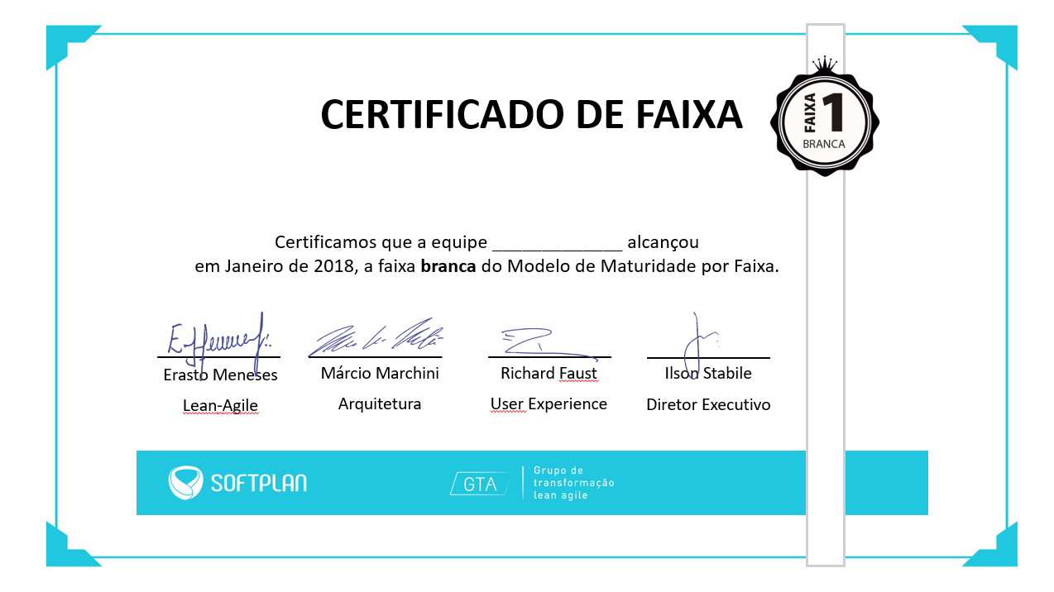
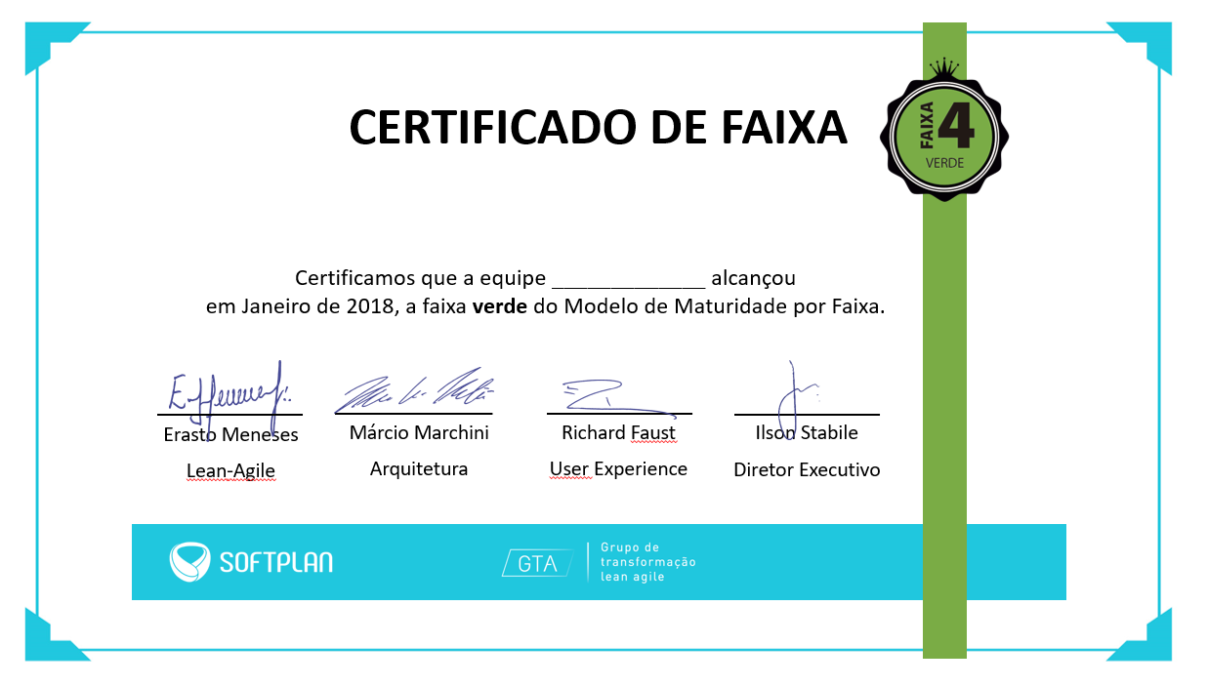

Slide 28

Pins

Slide 29
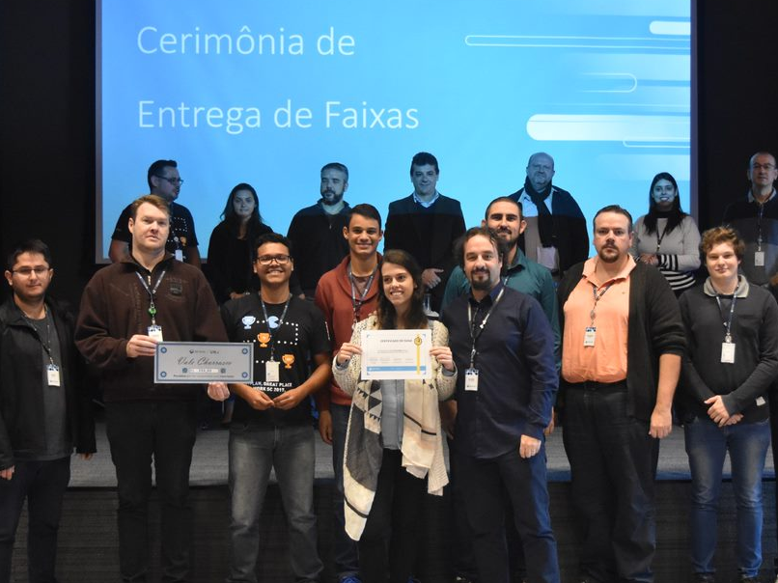

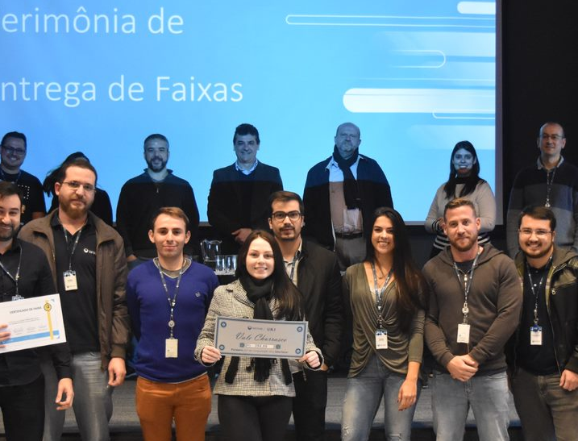

Slide 30

Resultados
- Aumento no NPS em 10,48% no primeiro semestre de 2018
- Conquista do GPTW em 2017
- Crescimento em 14% no GPTW de 2018
- Aumento constante no Felicitômetro

Slide 31

No futuro da Softplan, a nossa única certeza é a evolução.

Slide 32

REFLEXÃO
“Quem se limita, não MUDA;
quem não muda, não se TRANSFORMA;
quem não se transforma, não EVOLUI.”
Erasto J. Meneses Ortiz

Slide 33
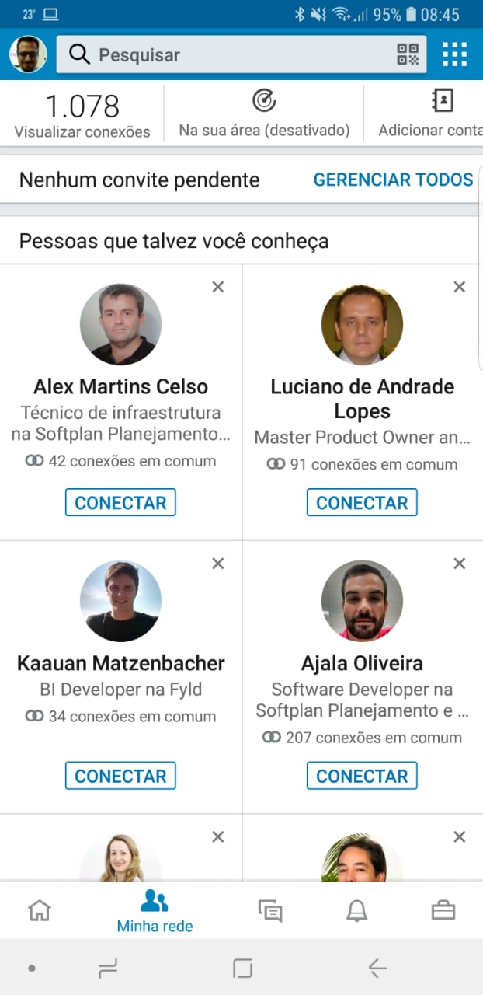
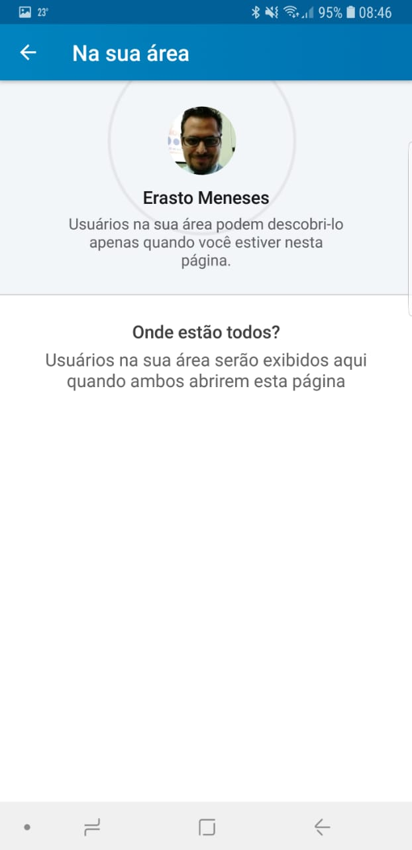
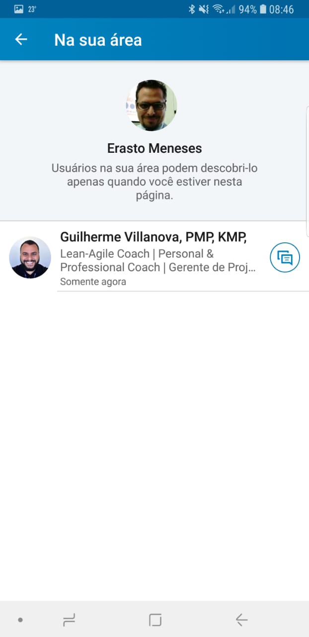
CHEGOU A HORA DO NETWORKING!
1
2
3
Aguarde!!!

Slide 34


